Slide 1
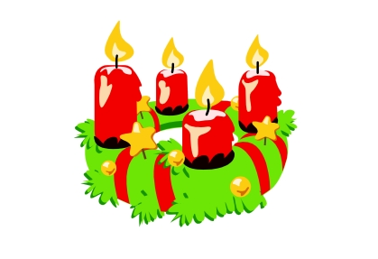
Bystrinka prípravka
Základné tanečné motívy – pérovanie
Zvyky na Luciu

Slide 2
Milí rodičia, milé detičky,
pripravila som nové aktivity, ktoré si môžete spoločne vyskúšať a zabaviť sa.

Slide 3
Rozcvička so zvieratkami

Slide 4
KUKULIENKA - pérovanie
Keď deti zvládnu chôdzu, ktorú sme nacvičovali v prvej časti, do rytmu - vpred, vzad, bokom, v kruhu, v priestore v ľadovej kryhe.... dostávame sa k pérovaniu. Na úvod deti pérujú, aby sa „naštartovali“ do správneho rytmu. Na spievanú melódiu deti skúšajú kráčať s pérovaním na jednu nohu. Skúšame tak dlho, kým sa to deti naučia. Rovnako postupujeme pri nácviku pérovania na druhú nohu. Dôležité je, aby sa deťom pérovanie na jednu aj druhú nohu „dostalo do krvi“, aby pérovali prirodzene a nemuseli sa na to príliš sústreďovať. Po zvládnutí oboch nôh samostatne, skúsime oba pohyby spojiť a dostaneme sa k pravidelnému pérovaniu.

Slide 5
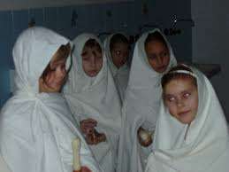
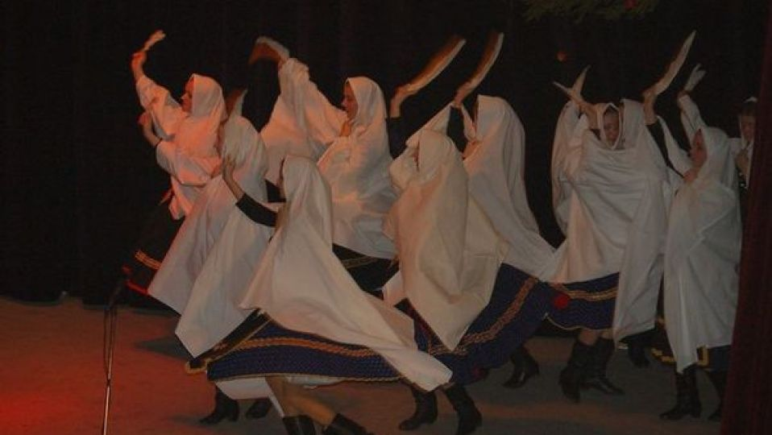
Zvyky na Luciu
Na You Tube si môžete pozrieť Lucie v akcii...
https://www.youtube.com/watch?v=Ex3IZX9FpDI
Odpradávna, koncom jesene a začiatkom zimy, keď už nebolo práce na poli, sa dievky schádzali na priadky, či páračky. Pri práci veselo klebetili, rozprávali o strašidlách, spievali aj veštili. Za dievkami obyčajne prišli aj mládenci a po práci sa rozprúdila zábava. Dni od Lucie do Vianoc sa považovali za strigônske. Dievčatá, ale aj vydaté ženy sa v tento deň zaodievali za Lucie. Celé v bielom aj s tvárou zaprášenej od múky chodievali po domoch a husím krídlom ometali z príbytkov zlé sily a choroby. Pred zlom a chorobami sa kedysi dedinčania chránili aj tak, že jedli cesnak alebo cibuľu a dom kropili posvätnou vodou. Ľudia verili, že od Lucie do Vianoc, každá noc, má svoju moc.

Slide 6
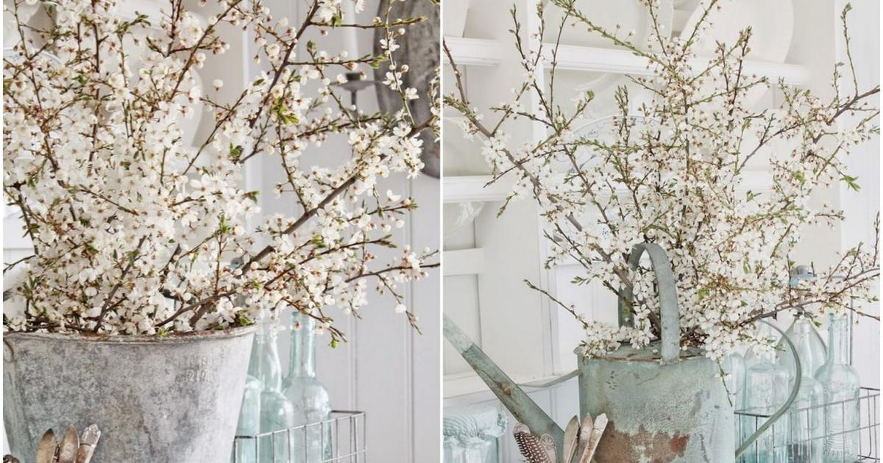
Konárik z čerešne napovie
Obdobie od Lucie do Vianoc bolo v mysliach prostého ľudu naplnené čarovnou atmosférou. Predvianočné dni boli vhodné na rozmanité veštby, predpovede, zistenia. Pochopiteľne, nechýbali ani vyhľadávané ľúbostné čary. Ako magické pomôcky si dievky zvolili jablko, vodu, vajíčko, konárik ovocného stromu, triesky, cesto, atď. Pekný zvyk bol zachytený v Čičmanoch. Slobodná dievka si na Luciu odtrhla konárik z čerešne. Každé ráno do Štedrého dňa musela rýchlo vyskočiť z postele a ísť potajomky „na jarek„ po vodu, preniesť ju v ústach, a takto až do Vianoc polievať. Ak vetvička na Štedrý večer rozkvitla, bolo to znakom poctivosti dievky a jej skorého vydaja.

Slide 7
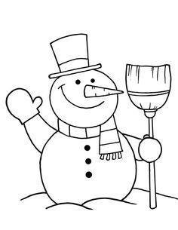
Ďakujem za pozornosť.

